Slide 1

République Algérienne Démocratique et Populaire
Ministère de l’Enseignement Supérieur
et de la Recherche Scientifique
Centre Universitaire Abdelhafid BOUSSOUF – Mila
Institut des sciences et technologies
Département de génie mécanique et électromécanique
Etat de l'art du Génie électrique

Slide 2
Automatique

Slide 3



Automatique
1. Généralités
Système automatique: exécute toujours le même cycle de travail pour lequel il a été programmé.
L’automatisation : procédés visant à réduire ou à supprimer l’intervention humaine dans les processus de production.

Slide 4
Automatique
Formation d’un système automatisé
Un système automatisé est formé de deux parties:
ordres
comptes rendue
Automate Actionneurs +capteurs
Partie commande
Partie opérative

Slide 5
Automatique
2. Partie opérative
Actionneur : Ils exécutent les ordres reçus et agissent sur le système ou sur son environnement. Les actionneurs transforment l’énergie reçue en énergie utile.
Capteurs : ils détectent un phénomène physique dans son environnement (déplacement, présence, chaleur, lumière, etc.). Ils rendent compte de l’état du système. Les capteurs transforment la variation des grandeurs physiques liées au fonctionnement de l’automatisme en signaux électriques mesurable.

Slide 6
Automatique
2.1 Pré-actionneurs et actionneurs
Dans la structure fonctionnelle d'un système automatique, les pré-actionneurs et les actionneurs se situent dans la partie opérative (la chaîne d’énergie).
Un pré-actionneur permet de distribuer, sur ordre de la partie commande, de l’énergie à un actionneur, ce dernier convertissant l’énergie reçue en énergie utile.

Slide 7
Automatique
a. Pré-actionneurs et actionneurs électriques
Les pré-actionneurs électriques sont généralement :
  Les relais
    Les contacteurs
      Les sectionneurs
        Les relais thermiques
a.1 Le relais
Réalise la fonction d’interfaçage entre un circuit de commande, généralement bas niveau, et un circuit de puissance alternatif ou continu (Isolation galvanique).
02 types de relais : - relais électromagnétique
- relais statique.

Slide 8
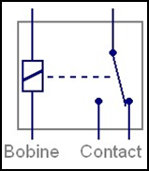
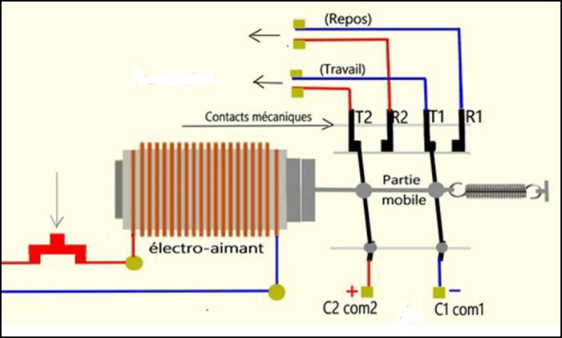
Automatique
Relais électromécanique
Réservé pour les faibles puissances.
-Interrupteur mécanique dont la manœuvre serait effectuée en faisant circuler un courant dans la bobine d’excitation du relais.

Slide 9
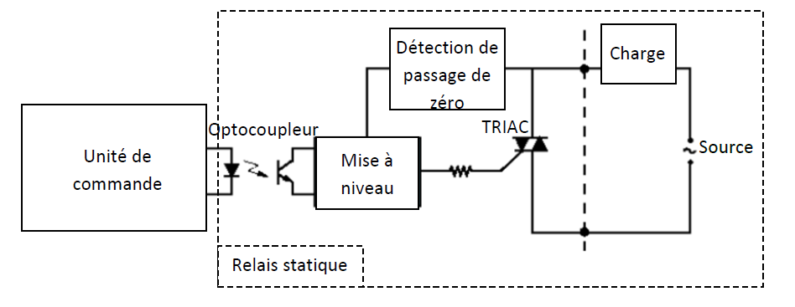
Automatique
Relais statique
La commutation se fait de manière totalement statique, sans pièce en mouvement.

Slide 10
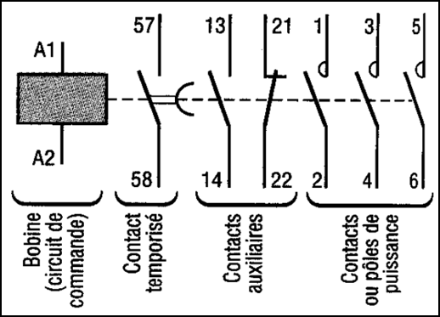
Automatique
a.2 Le contacteur
Un contacteur est un relais électromagnétique particulier, pouvant commuter de fortes puissances. Sa commande peut être continue ou alternative.

Slide 11
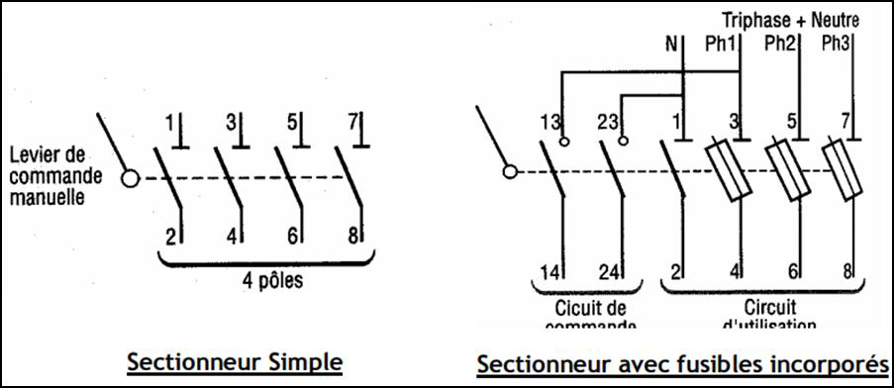
Automatique
a.3 Le sectionneur
Appareil de connexion permet d'isoler (séparer électriquement) un circuit pour effectuer des opérations de maintenance ou de modification sur les circuits électriques qui se trouvent en aval.

Slide 12
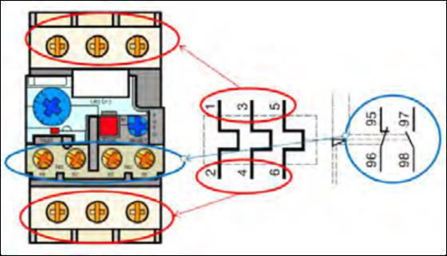
Automatique
a.4 Relais thermique
Appareil qui protège le récepteur placé en aval contre les surcharges et les coupures de phase. En cas de surcharge, le relais thermique n’agit pas directement sur le circuit de puissance. Un contact du relais thermique ouvre le circuit de commande d’un contacteur est le contacteur qui coupe le courant dans le récepteur.

Slide 13
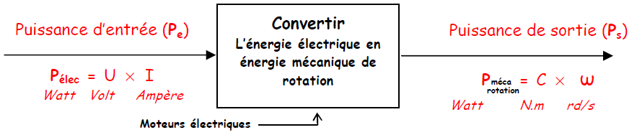
Automatique
a.6 Actionneurs électriques (Moteurs électriques)
Ils convertissent l’énergie électrique en énergie mécanique de rotation.
Ils excite deux types: à courant continue et à courant alternatif.

Slide 14
Automatique
b. Pré-actionneurs et actionneurs pneumatique
b.1 Pré-actionneurs pneumatique
Il permettent de distribuer l'air sous pression aux différents orifices des actionneurs pneumatiques. Comme le contacteur est associé à un moteur électrique, le distributeur est le pré-actionneur associé à un vérin pneumatique.
Un distributeur est caractérisé :
- Par son nombre d'orifices, c'est à dire le nombre de liaisons qu'il peut avoir avec son environnement (arrivée, sortie(s) et échappement de la pression) ;
- Par son nombre de positions que peut occuper le tiroir.

Slide 15
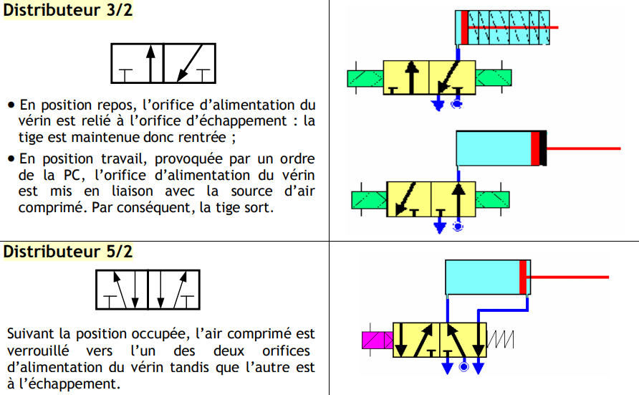
Automatique

Slide 16

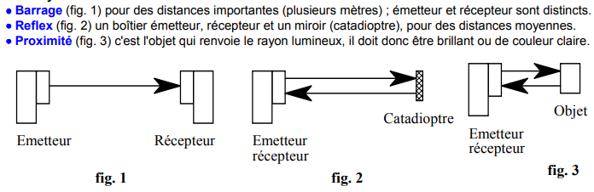
Automatique
2.1 Capteurs
Détecteur de proximité
C’est un capteur capacitif utiliser pour la détection (sans contact) des objets isolants.
Les cellules photoélectriques

Slide 17
Automatique
Capteur de température
  - Sondes de température : en platine ou en nickel.
  Thermistances: semi-conducteur d’oxyde métallique.
  Thermocouple;
Capteurs optiques:
- Cellule photoconductrice, photorésistance ou LDR (light-dependent resistor):
- La photorésistance (LDR) est un capteur passif résistif.
Photodiode:
Capteur de pressions
Capteurs de gaz

